Slide 1

Jornada Científica Estudiantil
Nueva versión de la Biblioteca de
Heurísticas de Construcción para
Problemas de Planificación de
Rutas de Vehículos
Autor:
Ananda de la C. Morales Morales
Tutores:
Dr. C. Isis Torres Pérez
Dr. C. Alejandro Rosete Suárez

Slide 2
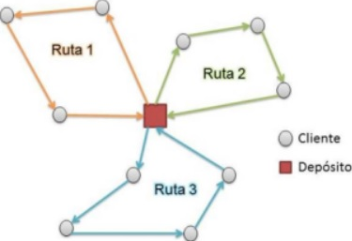
Problema de Planificación de Rutas de Vehículos:
Complejos de resolver para instancias con un número de clientes elevado.
Pertenecen a la clase de problemas NP-duro.
Se proponen modelos básicos extendidos a diferentes campos de la logística y el transporte.
Dentro de las variantes clásicas se encuentra: VRP con capacidades (CVRP), VRP con flota heterogénea (HFVRP), entre otros.
Como alternativa de solución se aplican algoritmos heurísticos.

Slide 3
Heurísticas de construcción:
Brindan soluciones satisfactorias a un problema dado mediante algoritmos específicos.
Se encargan de construir literalmente una solución del problema, paso a paso.
Dentro de las clásicas de la literatura para resolver VRPs se encuentran:
Algoritmo de Ahorros.
Algoritmo de Barrido.
Heurística de Inserción de Mole & Jameson.
Heurística de Inserción Paralela de Christofides, Mingozzi y Toth (CMT).
En la actualidad existen pocos componentes de software que apliquen heurísticas de construcción para solucionar VRPs.

Slide 4
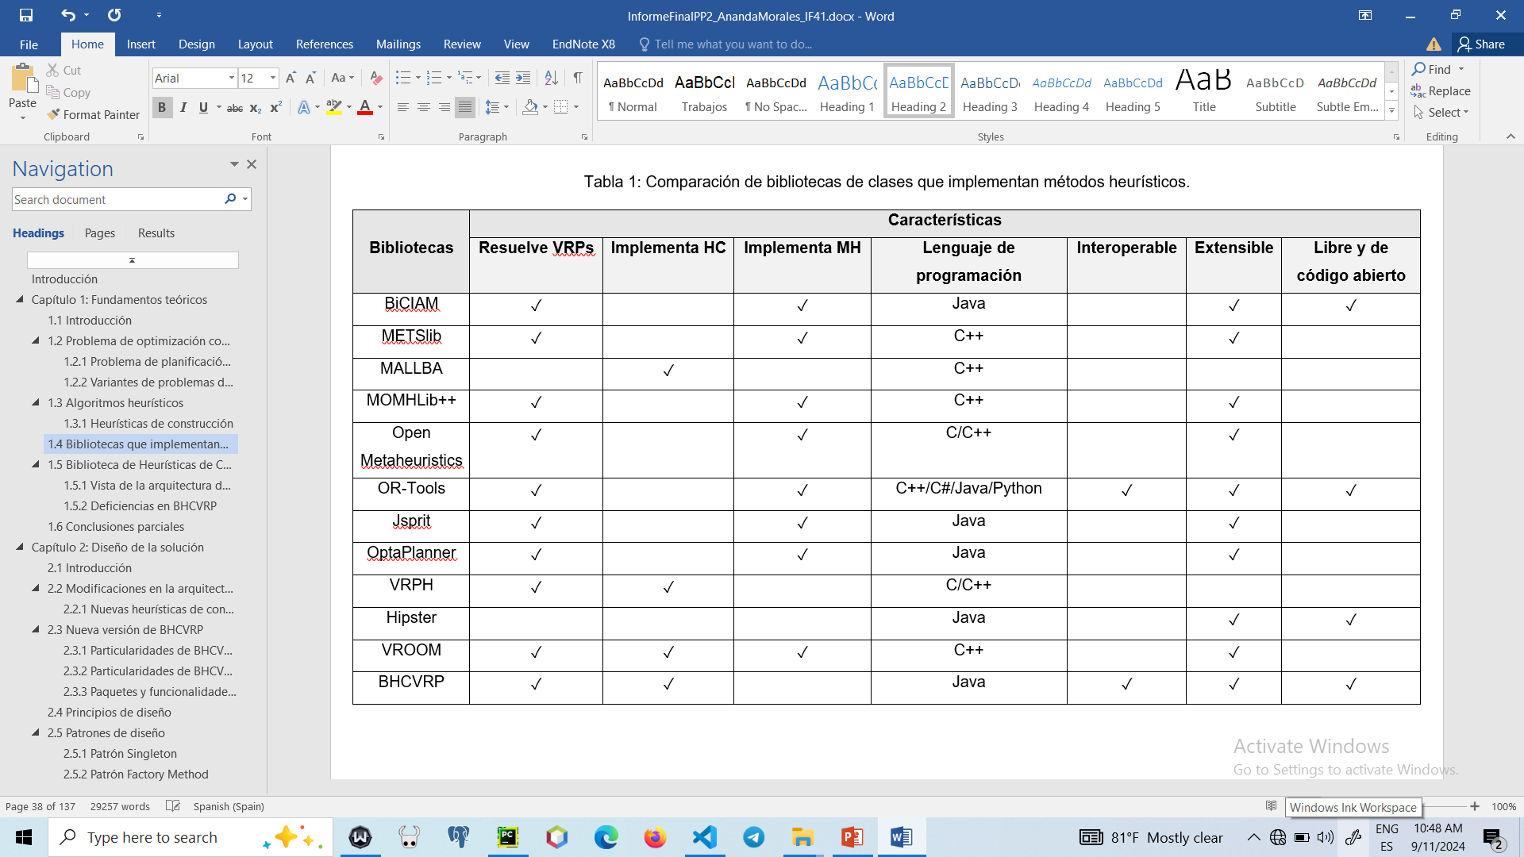
Componentes de software para solucionar VRP:

Slide 5
BHCVRP:
Desarrollada en Java, por el proyecto de Optimización y Metaheurísticas de la Facultad de Ingeniería Informática de la CUJAE en 2016.
Adapta siete heurísticas de construcción de la literatura para las variantes CVRP, MDVRP, HFVRP y TTRP.
Presenta las siguientes deficiencias:
Diseño arquitectónico.
Código fuente relacionado con las heurísticas implementadas.
Dificultades en la interoperabilidad con otros componentes.

Slide 6
Objetivo general:
Desarrollar una nueva versión de BHCVRP en Java y Python, que permita incorporar otras heurísticas de construcción de la literatura para diferentes variantes de problemas de planificación de rutas de vehículos.

Slide 7
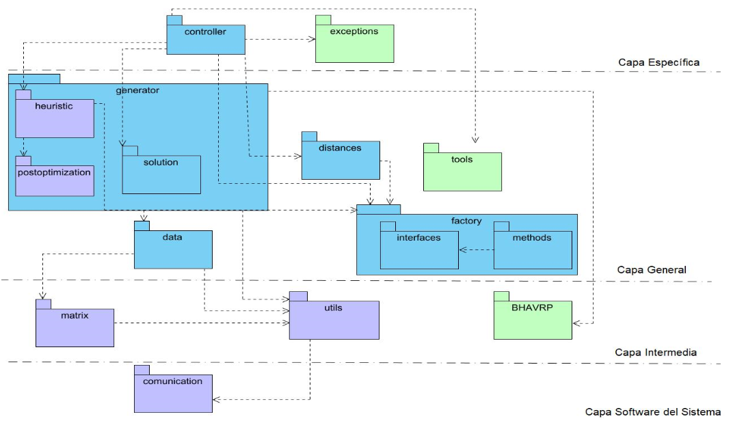
Arquitectura de la nueva versión:

Slide 8
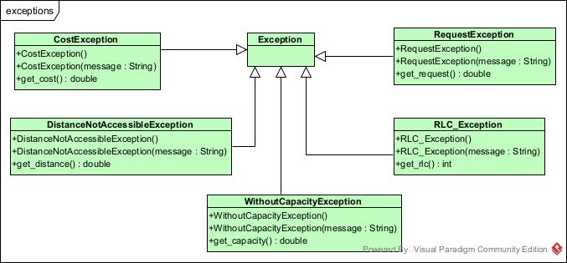
Diagrama de clases del paquete exceptions:

Slide 9
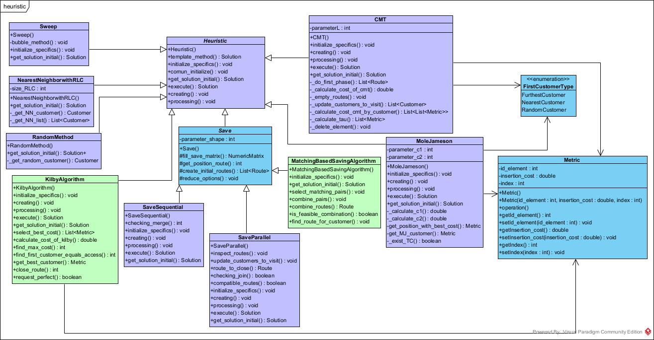
Patrón de diseño Template Method:

Slide 10
Análisis experimental:
Para validar el funcionamiento de la nueva versión de BHCVRP, se decide realizar los siguientes experimentos:
Ejecutar las nueve heurísticas implementadas en Python, para analizar su funcionamiento en las cuatro variantes VRP.
Comparación de los resultados actuales obtenidos en Python con los resultados de la versión anterior en Java, teniendo en cuenta siete heurísticas.
Comparación de los mejores resultados obtenidos en BHCVRP con los resultados de OR-Tools para las variantes CVRP y HFVRP.

Slide 11
Análisis experimental:
Se utilizan instancias de la literatura con un total de clientes entre 50 y 360, entre 3 y 9 vehículos, así como vehículos con capacidades entre 200 y 500.
Se tiene en cuenta el costo en distancia euclidiana, el tiempo de ejecución en segundos y la cantidad de rutas.
Para la experimentación se realizan 20 ejecuciones de las heurísticas para cada instancia con 20 evaluaciones de la función objetivo.

Slide 12
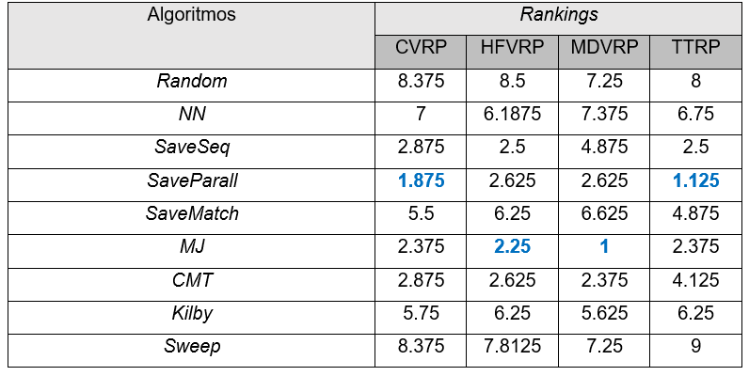
Resultados de prueba de Friedman:

Slide 13
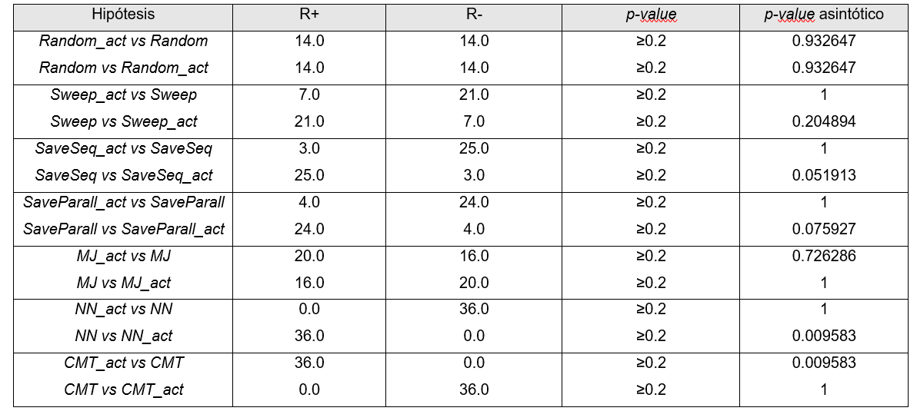
Resultados de prueba de Wilcoxon para
CVRP con las versiones de BHCVRP:

Slide 14
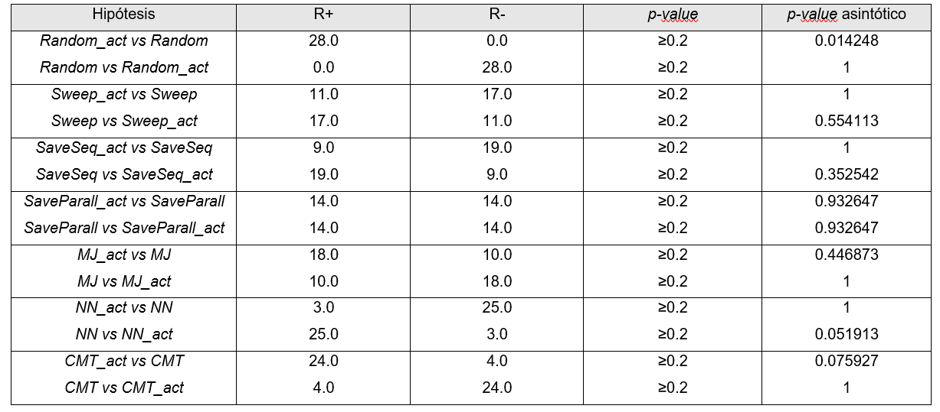
Resultados de prueba de Wilcoxon para
HFVRP con las versiones de BHCVRP:

Slide 15
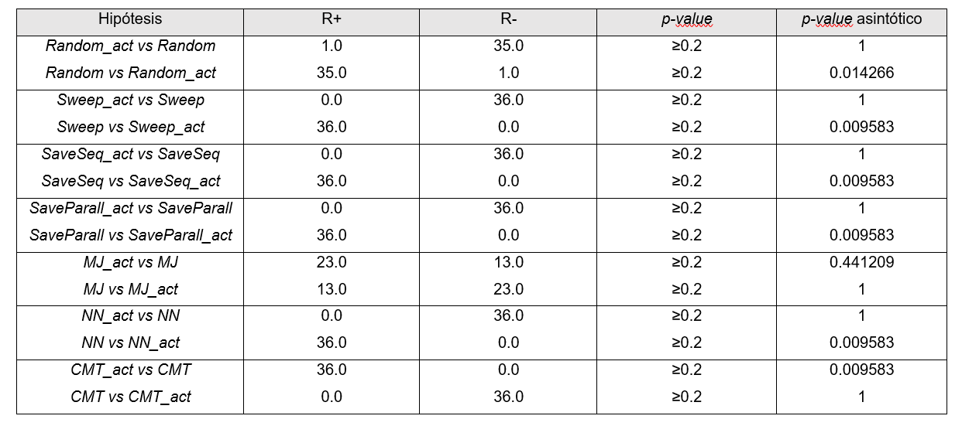
Resultados de prueba de Wilcoxon para
MDVRP con las versiones de BHCVRP:

Slide 16
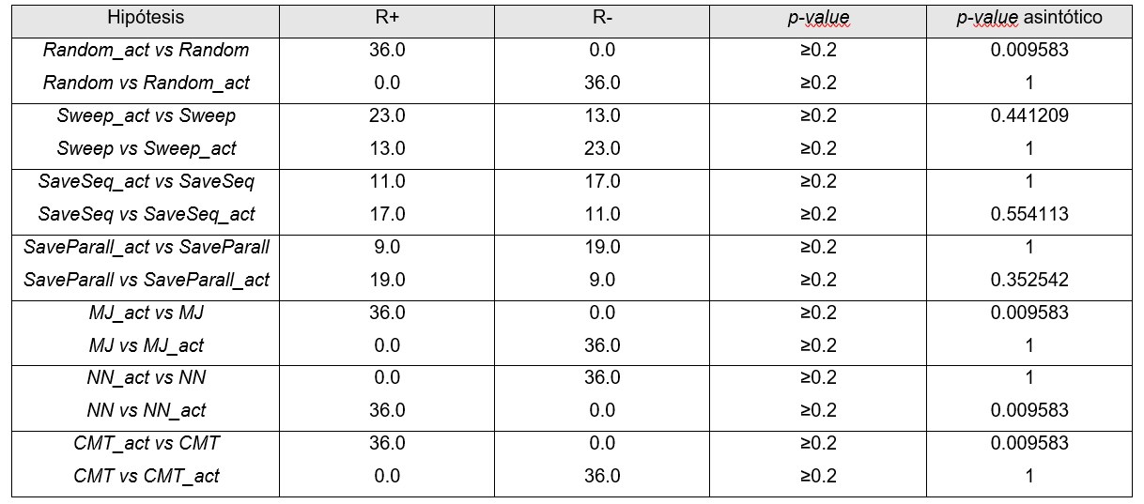
Resultados de prueba de Wilcoxon para
TTRP con las versiones de BHCVRP:

Slide 17
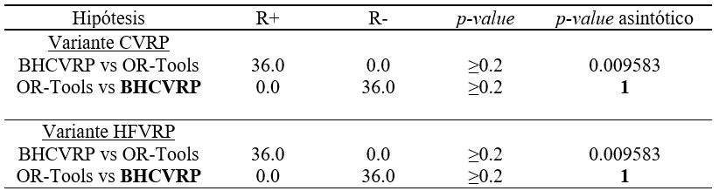
Resultados de prueba de Wilcoxon en cuanto a
costo en distancia entre BHCVRP y OR-Tools:
Existen diferencias significativas en cuanto a calidad de soluciones en términos de distancia, donde BHCVRP obtiene mejores resultados.

Slide 18
Conclusiones:
La nueva versión propone:
Arquitectura n-capas con enfoque basado en reutilización.
Incorporación del patrón de diseño Template Method.
Paquete de excepciones propias.
Incorporación de dos nuevas adaptaciones de las heurísticas: Kilby y SaveMatch.
La heurística que propone mejores costos en distancia es SaveParall para las variantes CVRP y TTRP.
Para las variantes HFVRP y MDVRP obtiene mejores costos en distancia la heurística MJ, a pesar de ser la más costosa en tiempo.

Slide 19
Conclusiones:
La heurística que obtiene mejor tiempo de ejecución es Random, pero con los peores costos en distancia.
La nueva versión presenta diferencias significativas con respecto a la anterior en los costos en distancia de MDVRP desfavorablemente, mientras que en TTRP mejoran.
Las variantes CVRP y HFVRP se mantienen similares en ambas versiones de BHCVRP.

Slide 20
Conclusiones:
En cuanto al tiempo de ejecución la versión de BHCVRP en Java es más rápida.
De manera general, la heurística CMT obtiene mejores resultados con respecto a la anterior, mientras que para NN son desfavorables.
Con respecto a OR-Tools este presenta mejores tiempos, mientras que BHCVRP propone soluciones con notablemente mejor calidad.

Slide 21
Jornada Científica Estudiantil
Nueva versión de la Biblioteca de
Heurísticas de Construcción para
Problemas de Planificación de
Rutas de Vehículos
Autor:
Ananda de la C. Morales Morales
Tutores:
Dr. C. Isis Torres Pérez
Dr. C. Alejandro Rosete Suárez

